Slide 1
沖縄セミナー
Cisco セキュリティ製品と事例紹介
Cisco AMP(Advanced Malware Protection)
September 21, 2017

Slide 2
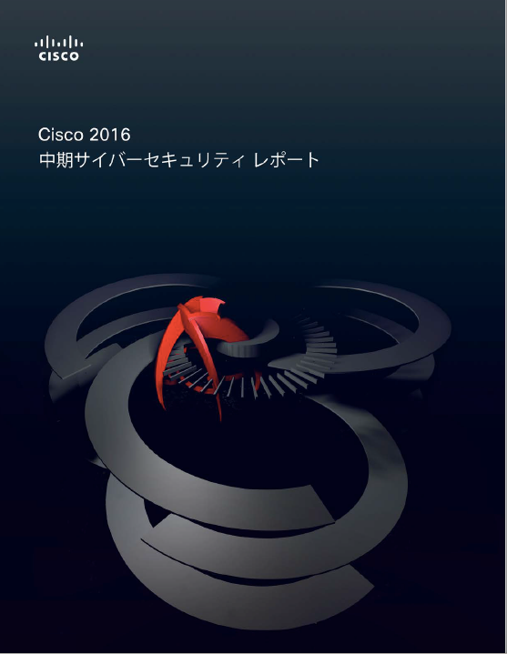
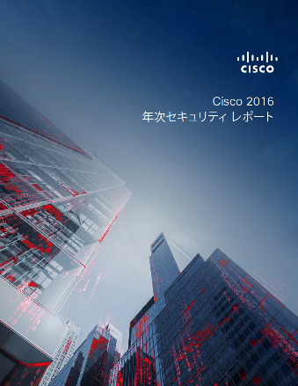
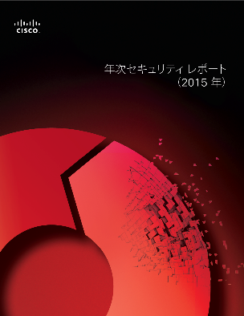

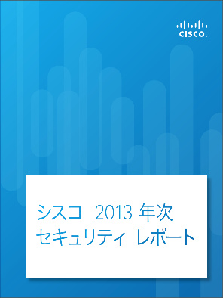
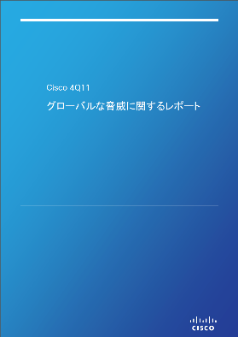
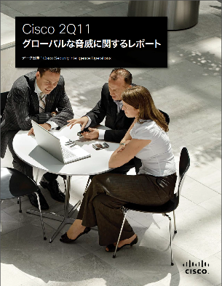


シスコ セキュリティ年次レポート
https://www.cisco.com/c/en/us/products/security/security-reports.html
2017
2016
2015
2014
2013
2012
2011
2010

Slide 3

セキュリティを侵害された組織は、
その対応に大変苦労する。
60%
１時間以内に60%のデータが 盗まれる
15%
15%の組織は侵害を発見するのに２年以上費やしている
55%
55%の組織が、侵害の原因を解決できていない
65%
65%の企業は、既存システムでは新たな脅威への対応はできないと言っている
54%
侵害の内の54%が数ヶ月間発見されずに放置されている
45days
1つのサイバー攻撃を解決するのに必要な日数は平均45日間

Slide 4



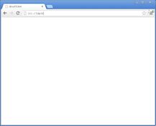
通信経路での検知・防御策
入口
EPS
Endpoint
Security
Fire Wall
IPS
Email Security
内部
Endpoint Security
Web Site
出口
TS
WWW
Traffic
Sensor
Cloud Security
Fire Wall
IPS
Web Security
Network Traffic Sensor
Notes:
専門ベンダーは、自分のところで止められなかったら他の仕組みで止めてください、と
↓
シスコは一社で入口出口内部全ての製品をもっている。 => 多段的に防御することができる。
なぜ全てのポーションを持っているのかと申しますと、
①セキュリティは情報戦だと思っています。
②一カ所だけでは守り切れない、多段的に防御する必要がある。しかもそれぞれ連携しなければならない。

Slide 5



















Cisco Security ポートフォリオ
仮想ファイアウォール
Firepower
マルウェア防御
CASB
仮想環境
通信制御
本社
侵入検知 (IPS)
ESA
Mailセキュリティ
WSA (CWS)
Webセキュリティ
DNSセキュリティ
ISE
ネットワークアクセス制御
Umbrella
インターネット
WWW
認証
ゲスト
端末検疫
BYOD
WAN
ASA
拠点
ファイアウォール
自宅・サテライト・外出先
VPN終端
+ 侵入検知 (IPS)
AnyConnect
マルウェア防御
+ マルウェア防御
AMP for Endpoint
+ アプリケーション識別
+ Webセキュリティ
NaaS/NaaE
ネットワーク振る舞い検知
Notes:
現在のトレンドは、自宅・サテライトからのリモートアクセス。また拠点におきましては自分の席はなく共有スペース化しているところが多いようです。
とんがっている会社さんですと、既にオフィスをもたない会社も存在しているとのことです。どうしても合わなければならないときは、スタバでMeeting、というところもあるようです。
さすがにその絵は描けませんので、もう少し緩めで書きました。
買ってくださいと申している訳ではありません。
御社のビジネスはソーシャルメディアが対象ですので、この中で重要となるのはこの３つです。
セキュリティの観点からもうしあげると、非常にリスクが高い状況の中でビジネスをされていらっしゃるからです。
それからAMPです。このソフトを入れることで、99.2%のマルウェアを防御することができます。
またすり抜けたものも、後でそれがマルウェアだとわかると、追って検知することができます。

Slide 6

Cisco Securityの4つの特徴
情報量
スピード
分析力
連携

Slide 7




Cisco Securityを支えるBig Data
情報量
150万
マルウェア
サンプル収集
42億
Web サイト
ブロック
10億
レピュテーション
クエリ登録
930億
メール
解析
1万
Cisco AMP で
マルウェア発見
30万
マルウェア情報を
Cisco AMP へ送信
10万
イベント
検出
/ 1日
世界最大規模の ビッグデータ 分析
マルウェア解析
セキュアDNS
ウェブ セキュリティ
アンチ マルウェア
メール セキュリティ
Notes:
ベースのデータがあるので、高品質を担保することができるのです。
ここから今お話した3つのテクノリジー、①VPNクライアント ②CWS、③AMPについて少し深掘りしていきます。

Slide 8
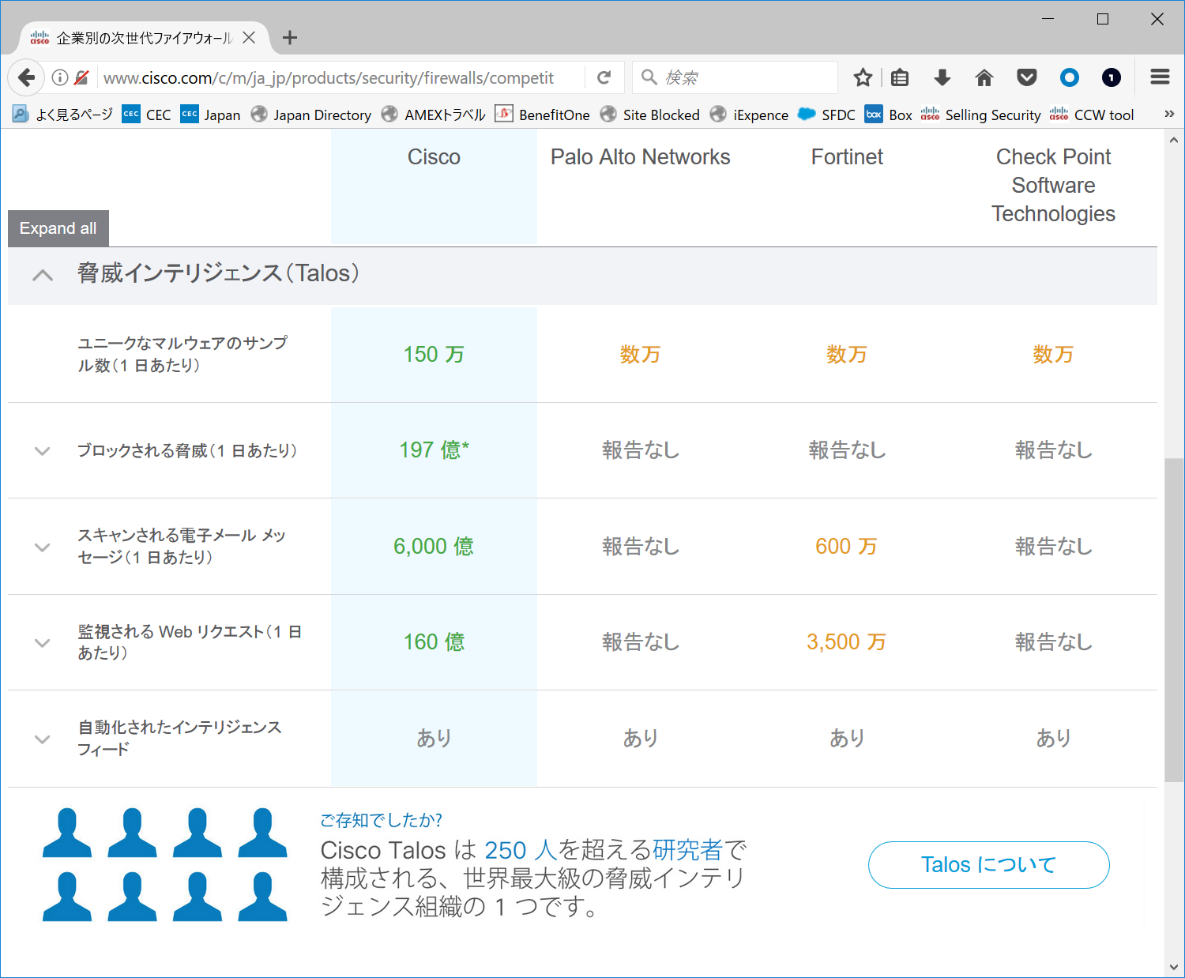
Cisco Talos vs. 競合他社
脅威インテリジェンスの比較 http://www.cisco.com/c/m/ja_jp/products/security/firewalls/competitive-comparison.html
データの信頼性が違います。
  マルウェア検体数
  データ ベースの登録数
  世界中にセンサー配備

Slide 9
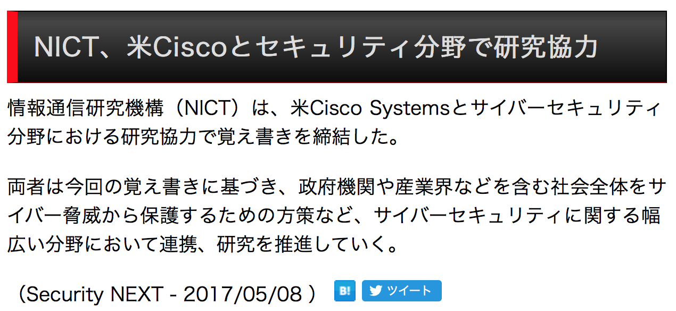

Slide 10
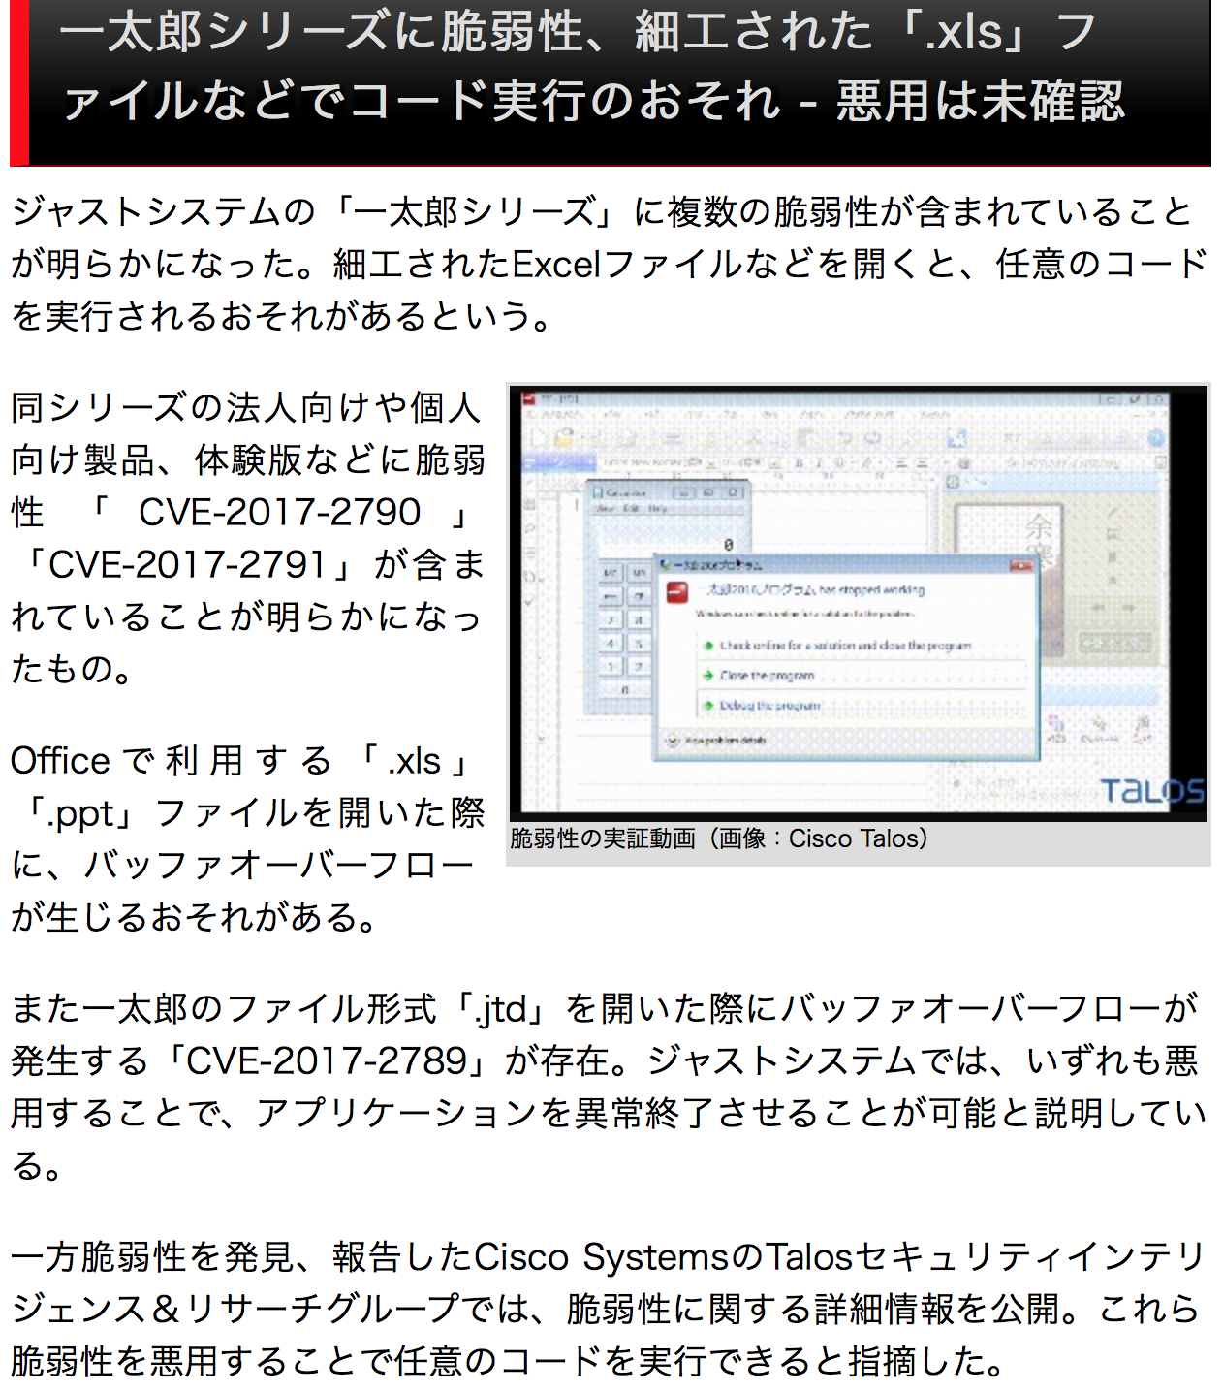
分析力
分析力
（Security NEXT - 2017/02/27 ）

Slide 11
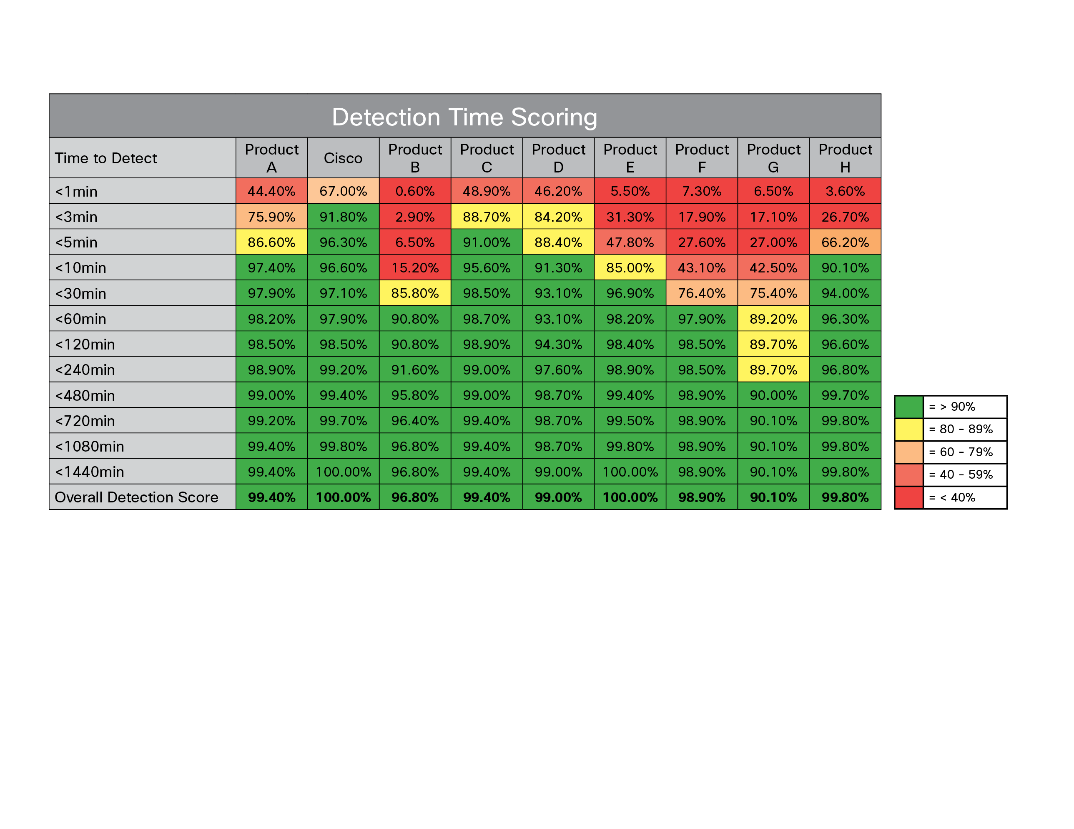
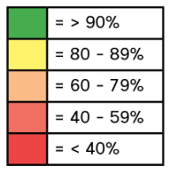
NSSラボからの報告
スピード
シスコは、一番早く100%を達成。３分以内に90%以上を検知。他社を圧倒しています。検知時間を短縮することで、攻撃者の操作時間や余地を削減。相手に隙を与えず、効果的なセキュリティを実現します。
最終的に、すべてのベンダが90%以上を達成しているものの、そこに到達するまでの時間が重要です。幅広いポートフォリオのすべてから情報を得ているシスコの強みを活かしています。
Figure 2. NSS Time to Detection Test Results
2016年
註：NSS Labsは大手独立系のセキュリティ製品のテストおよび研究機関で、第三者機関による業界で最も包括的なテストの実施機関です。
Notes:
NSS Labsは大手独立系のセキュリティ製品のテストおよび研究機関で、第三者機関による業界で最も包括的なテストの実施機関として知られています。実運用環境を想定した研究、分析データは、あらゆる規模の企業や政府機関、組織に提供されます。NSS Labsのテストは、高度な専門知識を持ち、各種の商用ツールやオープンソース・ツール、独自ツールを駆使するエンジニアによって実施されています。
長ければ長いほどリスクが高い。
Product A: Checkpoint Software 13500
Cisco: FirePOWER 8120 with AMP
Product B: FireEye NX10450 and EX8420
Product C: Fortinet FortiGate 500D
Product D: Fortinet FOrtiGate 3000D
Product E: Lastline Enterprise
Product F: Palo Alto Networks 5020 – Inline Module
Product G: Palo Alto Networks 5020 – Tap Module
Product H: Trend Micro Deep Discovery 4000

Slide 12

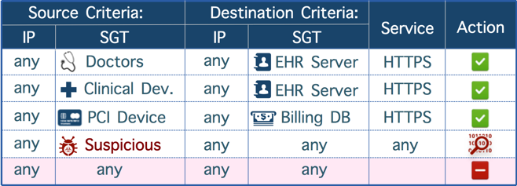

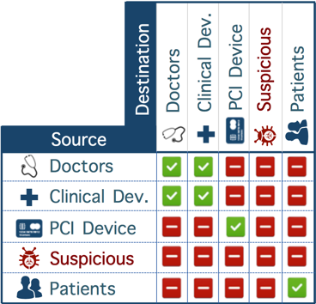



Network as a Sensor and Enforcer
感染端末隔離の仕組み
連携
データセンター
ASAファイアウォール・ポリシー
電子カルテサーバー
会計用DB
ファイアウォール
ソース: Lancope StealthWatch
イベント: TCP SYNC Scan
IPアドレス: 1.2.3.4
レスポンス: 隔離
110000111000
OS タイプ: Windows XP Embedded
ユーザー: メアリー
グループ名: ナース
デバイス登録: Yes
MACアドレス: aa:bb:cc:dd:ee:ff
110000111000
PxGrid/EPS
脅威検知
システム
SIEM
ISE
Security Group = Suspicious
SGACL
ポリシー
ABC病院
ネットワーク
フロア スイッチ
２
110000111000
医療機器
Change SGT to:
Suspicious
フロア スイッチ
１
Suspicious タグを使って隔離、同じタグを用いてフォレンッジックを行える
Suspiciousタグは感染したワークステーションについて回る
ナース用
ワークステーション
POS端末
Notes:
EPS in action. After a suspicious host is identified through behaviour analysis a quarantine action reassigns the security group of the host to ‘suspicious’ and a new policy is in place for the host. This new security group is maintained even after the host moves to another section of the network.

Slide 13
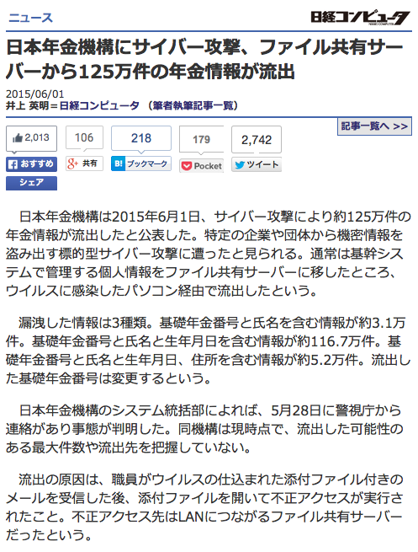
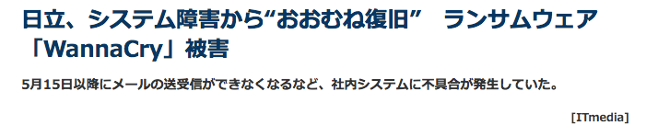
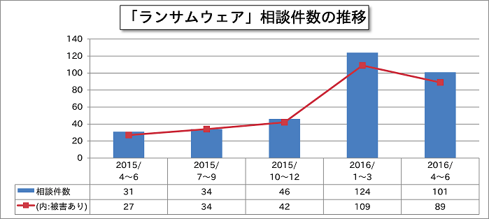
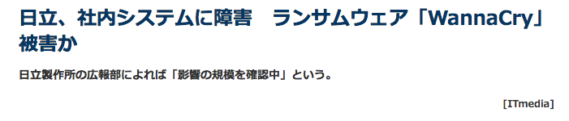
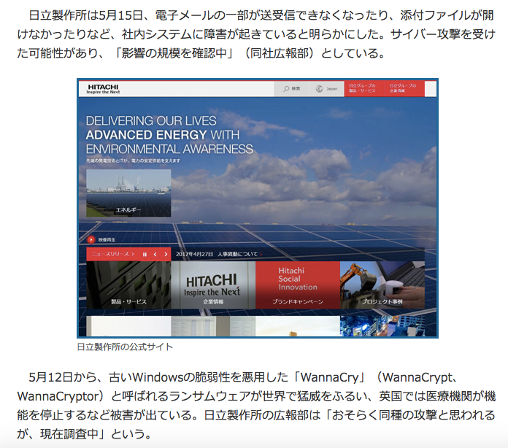
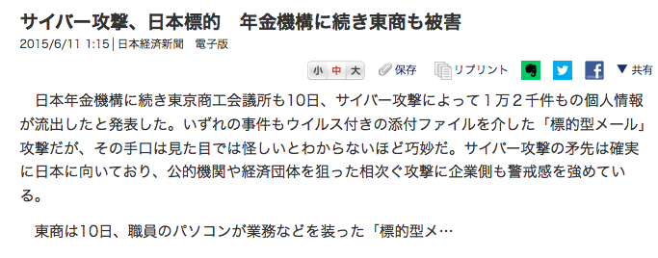
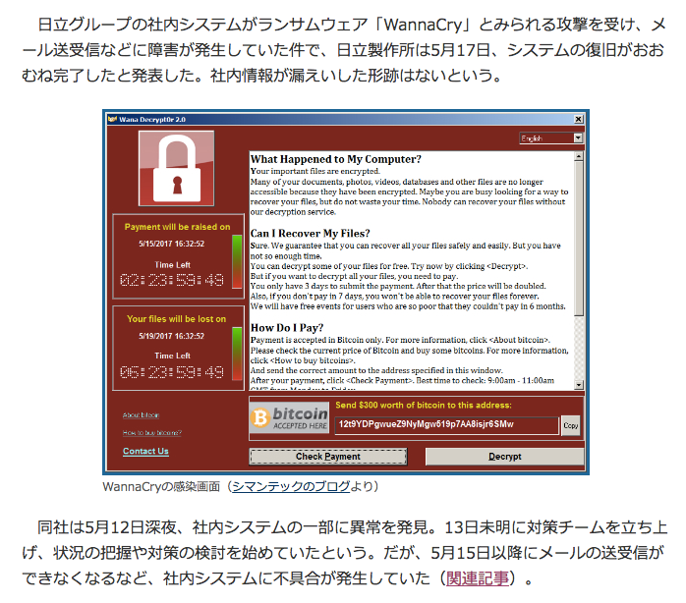
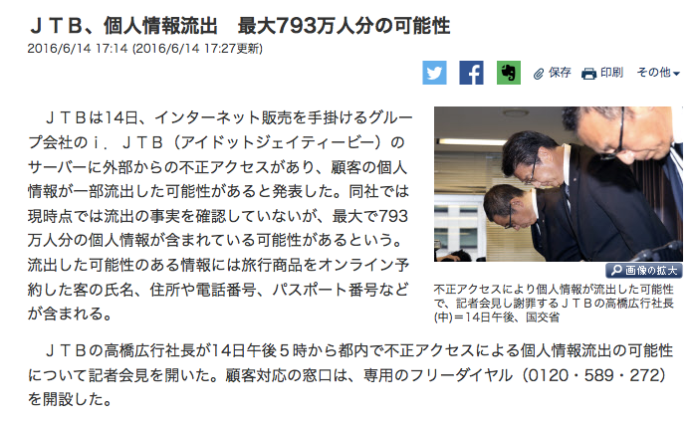
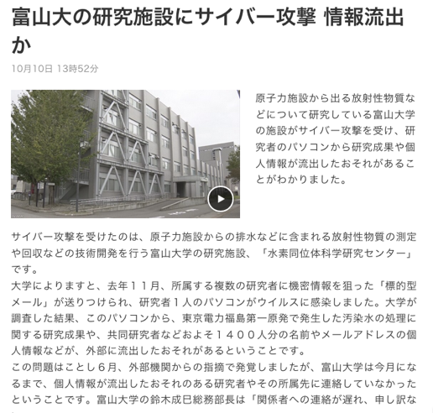
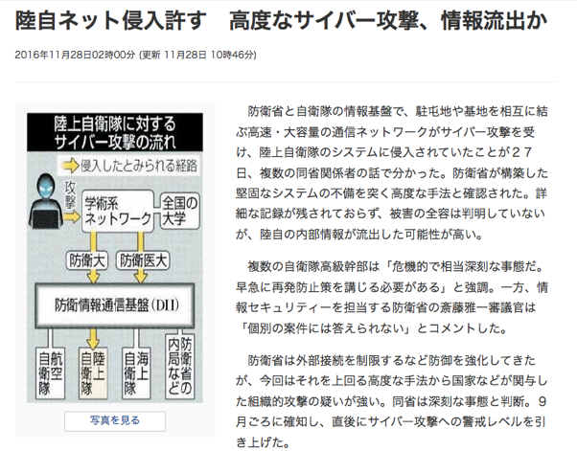
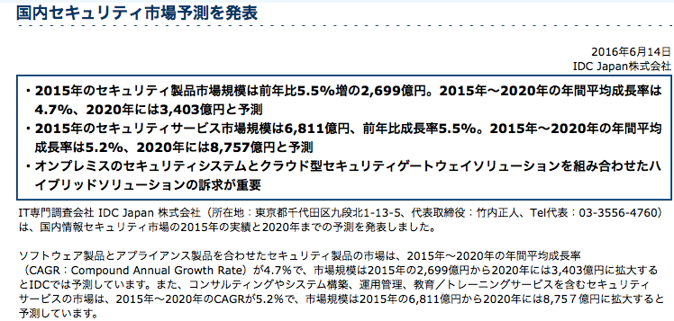
日本におけるセキュリティ侵害の現状
【注意喚起】ランサムウェア感染を狙った攻撃に注意
(2016年7月, IPA)
データ漏洩/侵害に関するニュース
(日経コンピュータ、日本産経新聞、Itmedia、NHK news web)
国内セキュリティ市場規模予測 (2016年6月, IDC)

Slide 14
「WannaCry」に関するランサムウェア防御のタイムラインと、
世界最強のセキュリティ インテリジェンス ”Talos”の対応
マイクロソフトが、新しいSMB脆弱性に関するパッチ（MS17-010）をリリース。
シスコのTalosチーム
MS17-010脆弱性への攻撃検知、防止可能
The Shadow Brokersグループが、Eternal BlueやDouble Pulsarをリリース。
シスコのTalosチーム
Double PulsarとEternalblueのシグネチャ #42329, #42332, #42340 をリリース。
数百名のワールドクラスの研究者を世界中に抱えて、インテリジェンスのグローバル・ネットワークとデータ・ソースを活かし、シスコは、お客様を「WannaCry」および他の新しい脅威を監視、研究、防御しています。
Cisco Umbrellaは、WannaCry
関連ドメインを遮断。
最初のサンプルが見られてから約60分以内に、Cisco AMPはランサムウェアを検知。
Cisco AMPにて、エンドポイント、メール、ウェブゲートウェイ、ネットワーク・セキュリティにおいて検知、ブロック。
Cisco Umbrella にて、WannaCry
拡散・関連ドメインの自動識別。
ランサムウェアやワームの拡散を抑止。
Cisco Investigate にて「WannaCry」の攻撃開始を検出

Slide 15
AMP for Endpoints
https://www.youtube.com/watch?v=-m88ht24syQ&feature=youtu.be

Slide 16


キル チェーンの一連の流れと多層防御
偵察・攻撃準備
攻撃
感染
感染拡大
実行
1.インターネットから攻撃
ETERNAL BLUE 脆弱性利用
WannaCry
感染
内部NW
TCP445スキャン
データ暗号、画面書換
（身代金要求）
2.メール経由の侵入
2.メール経由の侵入
3.ウェブ経由の侵入
ファイアウォール/IPS
(ASA,FP,FTD)
ポートフィルタによる
ブロック
SNORT Signatureで
検知
C2接続防止
Emailセキュリティ
(ESA, CES)
メール経由の攻撃に対して
添付ファイルの検査
DNS セキュリティ
(Umbrella)
怪しいドメインの名前解決検知
C2接続防止
エンドポイント
（AMP4E)
マルウェア本体を検知、レトロスペクティブ（過去に遡って追跡）
サンドボックス
(Threat Grid)
NW, Gateway, Endpointから送られるファイルを検査
ネットワーク可視化
（StealthWatch)
感染端末の
特定
C2接続の検知
ポリシーアクセス制御
(ISE)
感染端末の
隔離

Slide 17
近年のマルウェアの特徴
近年のマルウェアは止められない
  ユニーク マルウェア
  脆弱性の放置
  設定ミス
  マルウェア開発環境の向上
マルウェアの攻撃性強化
  ランサムウェアに代表されるファイルの暗号化
  感染方法の巧妙化
抜けてしまった場合の対処を
間違えると被害が甚大に
つまり

Slide 18





Cisco Advanced Malware Protection（AMP)
マルウェアハッシュDB
クラウド
次世代マルウェア対策ソリューション＋インシデント対策に有効
クラウドを使った新しいマルウェアの検知・隔離・感染の証跡を提供
  ハッシュ値をベースにしたマルウェア検知
  後からマルウェアと発覚したファイルを直ちに隔離
  マルウェアの感染源、ネットワーク内での拡散状況を可視化
パブリック クラウド連携:Windows、Mac OS、Android
プライベート クラウド連携:Windows のみ
既に稼働しているアンチ ウイルス ソフトウェアとも共存が可能
クラウド ポータル
ファイルから生成された
ハッシュ値
9a9de323dc2ba4059c3eb10d20e8b93a4cc44c9
AMP
エンドポイント型
ネットワーク型
ファイル
Win/Mac/Android
Email Security Appliance
Web Security Appliance
エンドポイント向け Cisco AMP概念図

Slide 19
Cisco AMPの仕組み
Threat Grid
サンドボックス
& インテリジェンス
Collective Security Intelligence クラウド
3372c1edab46837f1e973164fa2d726c5c5e17bcb888828ccd7c4dfcc234a370
このファイル名は aaa
フォルダ C:\bbb 配下に存在
作成したのは ccc
IOC
振る舞い検知
ファイル
ハッシュ / メタ情報
ハッシュ
ファジー
フィンガープリント
ヒューリスティック
Malware
Hash DB
AMP Cloud
結果
※AMP Cloudにエージェントが接続されていることが前提となります。
Good: 既知の正常ファイル, ベンダー提供
Malicious: マルウェア
Unknown: AMP DB に情報なし
検知, 隔離, ブロック

Slide 20


従来型のマルウェア検知方法との違い
従来型
AMP
ハッシュ値
クラウドビッグデータ解析
クラウド
リコール
パターン
ファイル
問題点
タイムラグが発生
⇒検知が遅れ感染
9a9de323dc2ba4059c3eb10d20e8b93a4cc44c9
メリット
常にリアルタイムで
最新の脅威情報使い、検知可能
パターン ファイルが更新されてから検知
フル スキャンもしないといけない
リアルタイムなチェック
クラウド側の評価が変われば、すぐに隔離が可能

Slide 21
何故クラウドのハッシュ データを使用するのか？
旧来のローカル シグニチャ型マルウェア対策製品
サンプル収集
解析
シグニチャ作成
配布と実装
定期スキャン
サンプル収集
インターネット上の様々な環境からサンプルファイルを収集
サンドボックスやハニー ポッドを使用
解析
収集されたサンプルの解析
新種マルウェアの発見
シグニチャ作成
検出シグニチャの作成
配布と実装
作成されたシグニチャを一定間隔でユーザへ配信
エンドポイントへ新しいシグニチャをインストールして使用開始
定期スキャン
新しいシグニチャが使用可能になるまでに侵入したマルウェアを検知するために定期スキャンが必要

Slide 22
何故クラウドのハッシュ データを使用するのか？
AMP for Endpoints
サンプル収集
解析
シグニチャ作成
配布と実装
定期スキャン
サンプル収集
インターネット上の様々な環境からサンプルファイルを収集
ThreatGRIDやハニー ポッドを使用
解析
収集されたサンプルの解析
新種マルウェアの発見
ハッシュ登録
検出ハッシュをクラウドへ実装
配布と実装
配布という概念がありません
クラウドへ実装された瞬間に世界中のユーザが使用可能になります
定期スキャン
定期スキャンは不要です
クラウドへ実装される前に侵入したファイルがあればクラウドリコールで隔離します

Slide 23
レトロスペクティブ セキュリティとは？
AMP（Advanced Malware Protection）では、すり抜けてしまうマルウェアを時間をさかのぼって検出し
感染原因を特定します。加えて、マルウェアと判明した場合には、隔離及び可視化をします。
この仕組みにより、ゼロデイ攻撃に対しても能動的に対策を取ることが可能となります。
  クラウド リコール
  トラジェクトリ
  すべてのファイルの挙動をあらかじめ記録しておき、マルウェア感染時もしくは、過去に通過してしまったマルウェアが見つかった場合に、どの脆弱性を元に感染したのか、どのようなルートで感染したのかを可視化する仕組み
  一度調査したファイルを覚えておき、
  合致するマルウェアが見つかった場合に
  瞬時にそのファイルを隔離する仕組み
脅威の早期検知と封じ込め、過去に遡り脅威を可視化

Slide 24


クラウド リコール
新しいマルウェアハッシュ追加
3372c1edab46837f1e973164fa2d726c5c5e17bcb123456ccd7c4dfcc234a370
一度チェックしたハッシュ値をクラウド上で記憶
一度検査したファイルが、後からマルウェアと分かることがある
このハッシュ値の属性が変化してマルウェア判定になった場合、自動的に該当ファイルを暗号化された領域へ隔離する
定期的なフル スキャンをする必要が無い
ハッシュ検査履歴

Slide 25




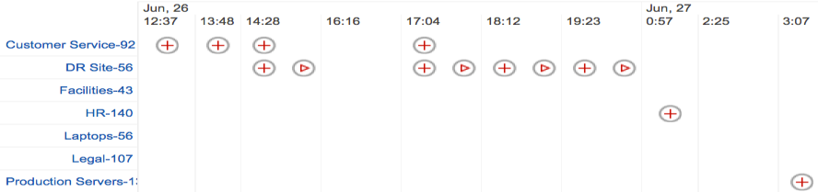
感染範囲の特定 “ファイル トラジェクトリ機能”
Internet
社内ネットワークの
マルウェア感染軌道を
管理画面で全て把握可能
4番目
最初の感染端末
3番目
2番目
5番目
不明なファイルが作成された
端末リスト
Notes:
*クリック*
*クリック*
このFile Trajectory機能では、先程のスライドでお話した不明のファイルが社内ネットワーク上に感染していることを確認出来ます。
*クリック*
ここでは、その不明なファイルをマルウェアと断定させて頂きますが、これだけの端末にマルウェアが感染していることが確認出来ます。
もちろん、マルウェア感染が確認できた際、感染端末をネットワークから切り離し対処が必要となりますが・・・
*クリック*
ここで問題視すべき点は、マルウェアがネットワーク上に広がったというだけではなく、このプログラムは何をしたか？もしかすると情報漏洩をしたかも知れない。
通常であれば、アンチウィルスベンダーに、このマルウェア何をするのか？と確認されるかと思いますが、標的型なので今現在ではなかなか情報が入手することが出来なかったり、もしくは依頼することも出来ないかも知れません。
そこで、FireAMPの中でそのマルウェアを自動的に解析するFile Analysis機能があります。
*クリック*次ページ

Slide 26


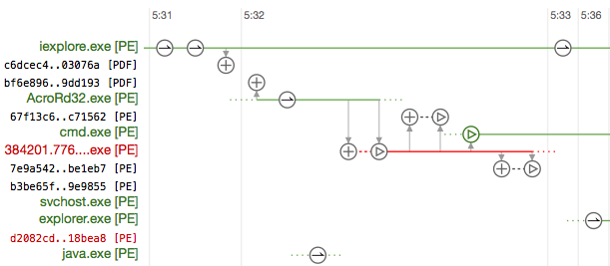
感染原因の特定 “デバイス トラジェクトリ機能”
※AMP for Endpointのみの機能
Internet
感染端末内のマルウェア感染挙動を
管理画面で全て把握可能
以下の例）
ユーザがIEを使い不正なPDFをダウンロードし開いた！
開いたPDFはダウンローダで、次々とマルウェア感染。
また、不正なPDFのダウンロードサイトも判明する！
4番目
最初の感染端末
3番目
2番目
5番目
不明なファイルが作成された！
Notes:
社内でマルウェア感染発生、その時には・・・まず、Device Trajectory機能・・・
*クリック*
感染端末で何が起こったかを確認できます。
*クリック*
アイエクスプローラーでPDFがダウンロードされた。
PDFを開くとアクロバットリーダーが起動して、*クリック* 何か通信をした後にPE（Windowsのアプリケーション）など不明なファイルが作られたことが分かります。
通常、単にPDFを開いただけでPE（Windowsのアプリケーション）が作られることは異常ですよね？
ここで、通常は何らかの異常や感染があると想定され、この端末をネットワークから切り離し再インストールなど対処し完了とされるかと思います。
この端末のみ対処する事であれば問題ないかと思います。しかし、ここで一番重要なことは、新しく作成された不明なファイル（もしかしたらマルウェアかも知れない）がネットワーク上の他の端末に感染している可能性があるということです。
従って、次に必要な事は、ネットワーク上に同様のファイルなどがないか調べる必要があります。
そこで、次のスライドにありますFile Trajectoryを利用します。

Slide 27
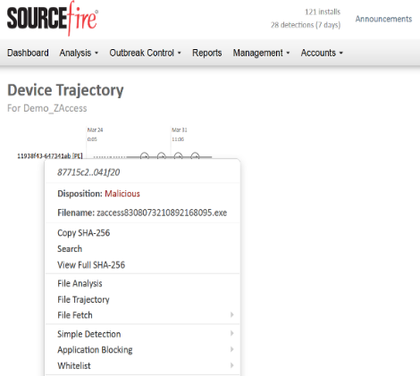
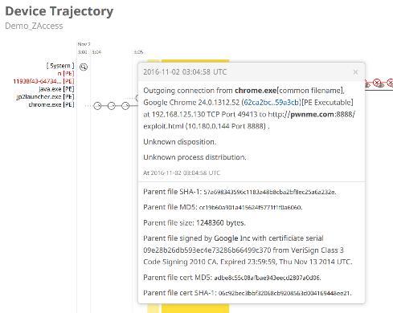
デバイス トラジェクトリ機能で出来ること
どのサイトにアクセスしたことで
マルウェアに感染したかを特定可能
File Analysisで当該ファイルを
サンドボックスで解析することが可能
当該ファイル(アプリケーション)を
一時的にBlacklistに入れることで、
アプリケーション制御が可能

Slide 28
エンドポイント プロテクション プラットフォーム
エンドポイント プロテクション
プラットフォーム
Cisco AMP

Slide 29




ハッシュ エンジン
既知のマルウェアを正確に検知
解析方法はSHA256を使用
ファイル本体を持ち出さない
クラウド ポータルにあるハッシュデータベースと照合
ハッシュ データベースはリアルタイムに更新
3372c1edab46837f1e973164fa2d726c5c5e17bcb888828ccd7c4dfcc234a370
3372c1edab46837f1e973164fa2d726c5c5e17bcb888828ccd7c4dfcc234a370

Slide 30
ETHOS（検知エンジン）
ファイルの特徴から亜種・未知のマルウェアを検知
ファジー フィンガー プリントを使用した亜種・未知マルウェアの検知
ファイルの特徴を抽出し、クラウドと連携して既知マルウェアの特徴と比較
単純なマッチングだけでなく、条件を複数分岐させマルウェアかどうかを判定（マルウェアの特徴、クリーン ファイルの特徴の両方とマッチ）

Slide 31
SPERO（検知エンジン）
ファイル構造から亜種・未知のマルウェアを検知
クラウド ヒューリスティック エンジン
PEファイル（WindowsであれはEXEファイル）の構造に着目し各構造毎にハッシュと取得してクラウド上のパターンと比較
各ブロック毎のハッシュを取得しクラウドへ送信し、クラウド内の既知マルウェアの特徴と比較する
ハッシュ
DOS MZ HEADER
ハッシュ
DOS SUB
ハッシュ
PE FILE HEADER
ハッシュ
SECTION TABLE
ハッシュ
SECTION
ハッシュ
.idata

Slide 32

AMP ThreatGRID
クラウド型サンド ボックスでマルウェアを検知
AMP TreatGRID
仮想環境内でサンプルファイルを実行し、その挙動からマルウェアの可能性を検証
  解析時間：30分
  解析結果：脅威スコア、レポート
  サポートOS
    日本特有のアプリケーションの検証
95点

Slide 33
DFC (Device Flow Correlation)
ファイルのインターネット通信の監視で未知・亜種を検知
ファイルのインターネット通信を監視し、問題のあるIPへ接続するファイルを検知する
マルウェアは必ず、情報を盗み出すために外部と接続する必要があり、ここで使用されるIPに着目して未知・亜種のマルウェアを検出
いつ
どのプロセスか
どこへ
どのプロトコルで
Bad IP
FQDNリスト

Slide 34




AMP for Endpoint 製品構成
パターン１
クラウド型
パブリック クラウド
パターン２
オンプレ型
プライベート クラウド
パターン２‘
オンプレ型 (AirGAP型)
プライベート クラウド
AMPクラウド
AMPクラウド
エージェント
META情報
ハッシュ値
マルウェア
ハッシュDB
マルウェア
ハッシュDB
ハッシュ値
社内ネットワーク
ブラウザで管理
マルウェア
ハッシュDB
社内ネットワーク
オンプレミス
(プライベートクラウド)
オンプレミス
(プライベートクラウド)
AirGAPオプション
管理者
各端末にエージェントを導入
各端末にエージェントを導入

Slide 35
その他のマルウェア対策製品との違い
特徴 | Cisco AMP for Endpoint | ローカル振る舞い検知型 Yaraiなど | シグネチャ型 トレンドマイクロ、シマンテックなど
【未知の脅威に対する最初の対応】 亜種、未知マルウェア侵入を検出する | ○限定的 （クラウド上のBig Dataを利用した検出エンジン搭載） | X （振る舞い型のため動作させないと検出不可） | X限定的 (シグネチャに登録が無いとすり抜ける）
【誤検出】 マルウェア、ウィルスの誤検出 | ○誤検出ほぼなし （確認済みマルウェアファイルのハッシュを元に検出するのでご検出はほぼない） | ×誤検出あり (振る舞いを検出する為、ポリシーにより正常なアプリも誤って検出される可能性がある） | ○誤検出ほぼなし (正常ファイルが誤ってウィルスシグネチャに登録される可能性がある）
【原因調査・判明】 マルウェア侵入経路や感染原因特定 | ○実現可能 （デバイストラジェクトリ機能：マルウェア侵入経路の特定と可視化） | △限定的 (基本的に振る舞い検知型であり、侵入経路や感染原因の特定は限定的) | X (マルウェアの検知のみ)
【全域調査】 他PC等へのマルウェア感染被害範囲を把握 | ○実現可能 （ファイルトラジェクトリ機能：感染範囲の特定と可視化） | △限定的 (ファイルが動作しないと検出しない) | X (各端末でスキャンし検出させる必要がある)
【全域抑止】 二次感染等感染拡大の抑止 | ○実現可能 （マルウェアの侵入経路が特定されるので、根本対策がOutbreak Control機能等で可能） | X (4つの振る舞い検知エンジンが未検知の時、別途、追加調査や駆除ツールが必要) | X （未検知の時、駆除ツールやパターンファイル作成のための追加調査や作業が必要）
【マルウェア検出のタイミング】 侵入済み未知マルウェアの検出 | ○実現可能 （ファイルのI/O時、レトロスペクティブ機能により過去に遡って検出可能） *一時点ではない | △限定的 （動作した際のみ検出可能） *一時点である | X （スキャンしたタイミングのみ検出） *一時点である
【価格】 | △ 従来のシグネチャ型のソフトウェアよりは高いが、振る舞い検知ソフト等に比べれば安価 | × | ○

Slide 36
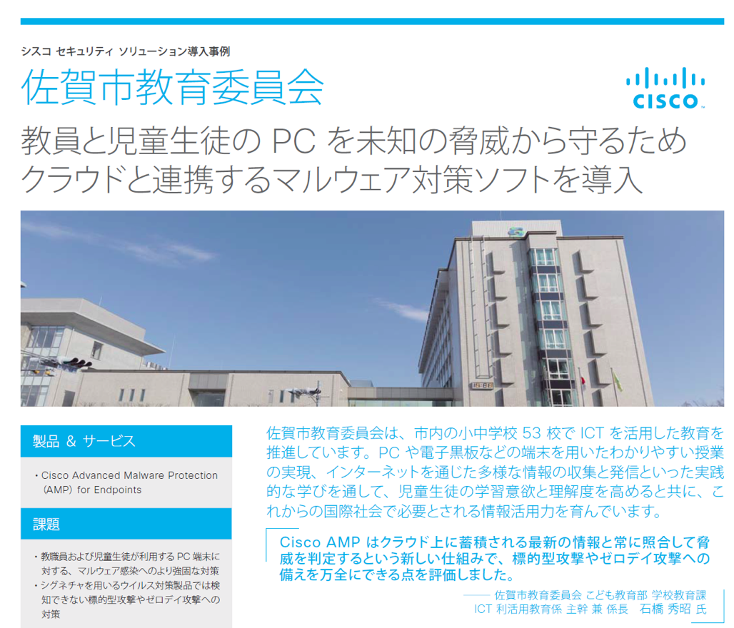
事例：佐賀市教育委員会
■ポイント
佐賀市教育委員会 こども教育部 学校教育課 ICT 利活用教育係の加々良哲氏は次のように話します。
「これまでの定義ファイルを突合させるタイプのウイルス対策ソフトのように、
フルスキャンを何度もくり返す必要がなく、
軽快に動作して PC やユーザの負荷を軽減します。
これは大きな差があると思います。」

Slide 37
Cisco AMP利用のメリット
クラウド上のビッグデータと軽快なエンジンで
マルウェアを検知できます。
  Talos、ETHOS、SPERO、DFC、ThretGRID
クラウド リコール機能により、通過した未知のマルウェアを後から検知できます。
  「感染率の低減」と「検知率の向上」
トラジェクトリ機能により、感染デバイスと感染経路を特定できます。
  感染後の2次・3次感染率の低減

